Slide 1
Projekat Kino Multiplex sveg
By etherEal
Medina Mališević
Anja Miletić - Kurpalo
Ena Muratspahić
Emina Omanović

Slide 2
Projekat kino
online kupovine karata i rezervacije slobodnih mjesta ili čitavih sala
Nema korisnničkih naloga
Pregledanje detaljnog opisa svakog filma u ponudi i naručivanje filma
ušteda vremena i pomoć korisniku pri izboru usluga
Korisnik nije ograničen radnim vremenom multipleksa
obavještavanje korisnika o novim filmovima i popustima putem maila koji unesu pri rezervaciji
prihvatljiv na tržištu jer je jednostavan za korištenje korisnicima različitih profila uvijek je dostupan, pouzdan i brz
Uživajte u kinu Multiplex sveg

Slide 3
Multiplex sveg
platforma za razvoj: Universal windows platform
Baza: sqlite
vanjski uređaj: QR Skener
Multiplex sveg igra

Slide 4
akteri
Korisnik usluga
fizičko lice
pravno lice
Uposlenik
Menadžer

Slide 5
funkcionalnosti
rezervacije karata i sala
odabira mjesta u sali
odabira filma ili projekcija vlastitog filma
informacija o filmovima
plaćanja karticom ili gotovinom
otkazivanja rezervacije korištenjem jedinstvenog koda
zabrana korištenja aplikacije zlonamjernim korisnicima (hellban)
korištenje mail servisa za potvrdu rezervacije i slanje jedinstvenog koda
praćenje rezervacija za svakog korisnika u bazi podataka (jer nema korisničkih naloga)

Slide 6
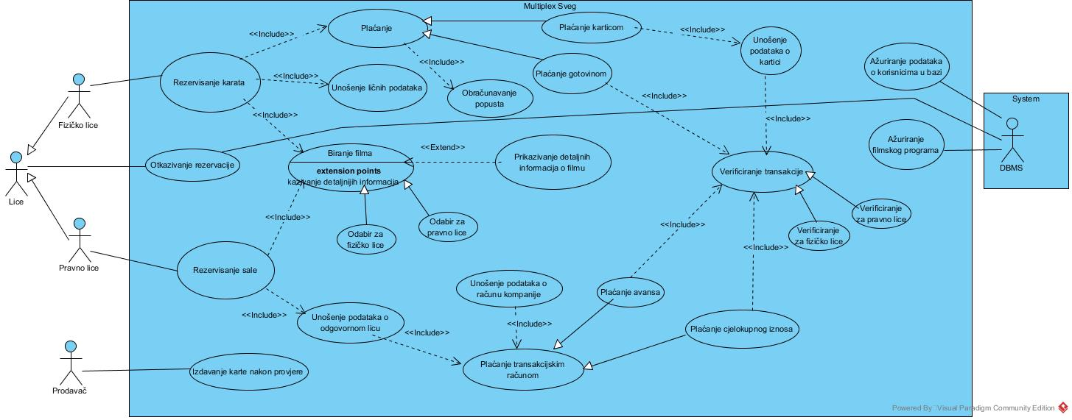
Use-case dijagram

Slide 7
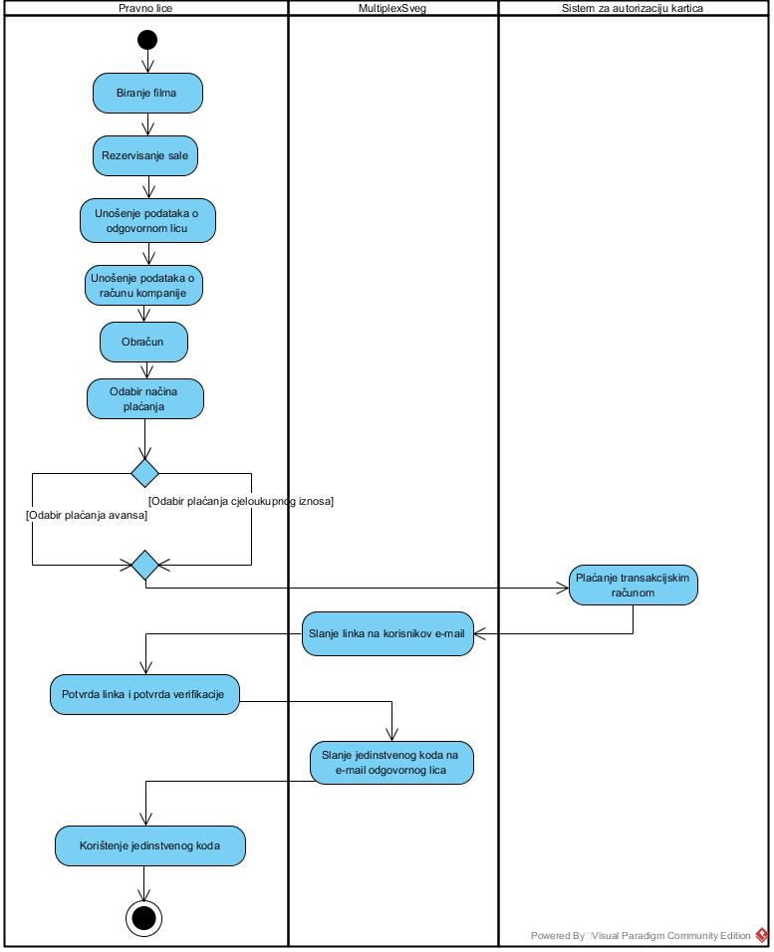
Dijagram aktivnosti

Slide 8
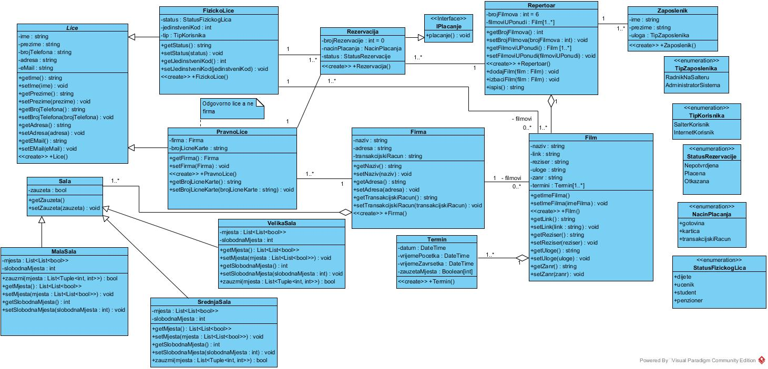
Dijagram klasa

Slide 9
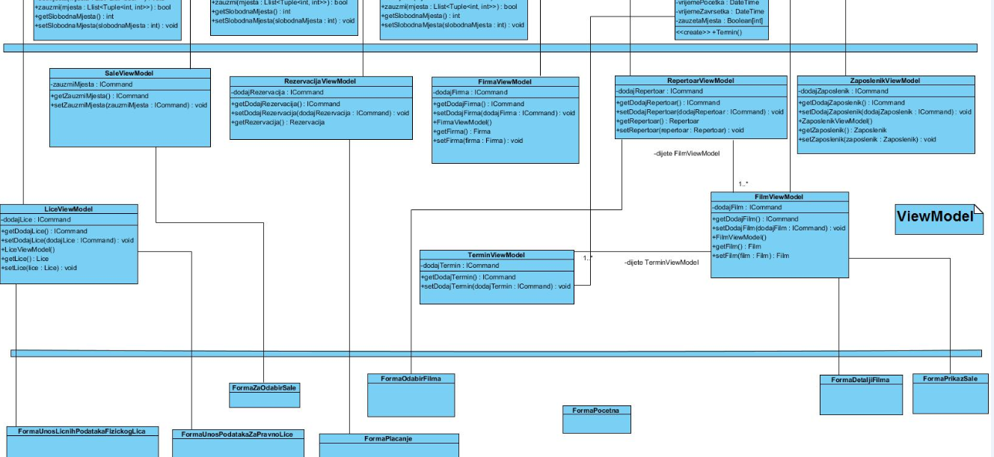
Dijagram klasa mvvm

Slide 10
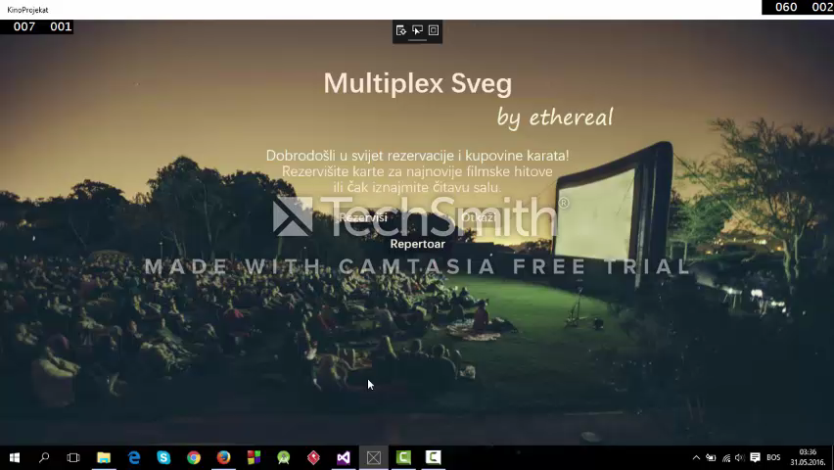
Video aplikacije

Slide 11
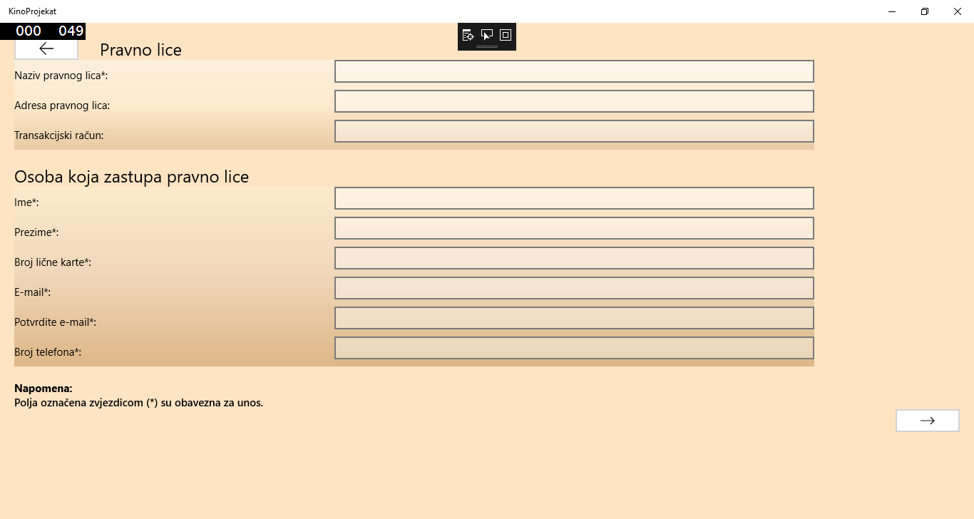
Unos podataka pravnog lica

Slide 12
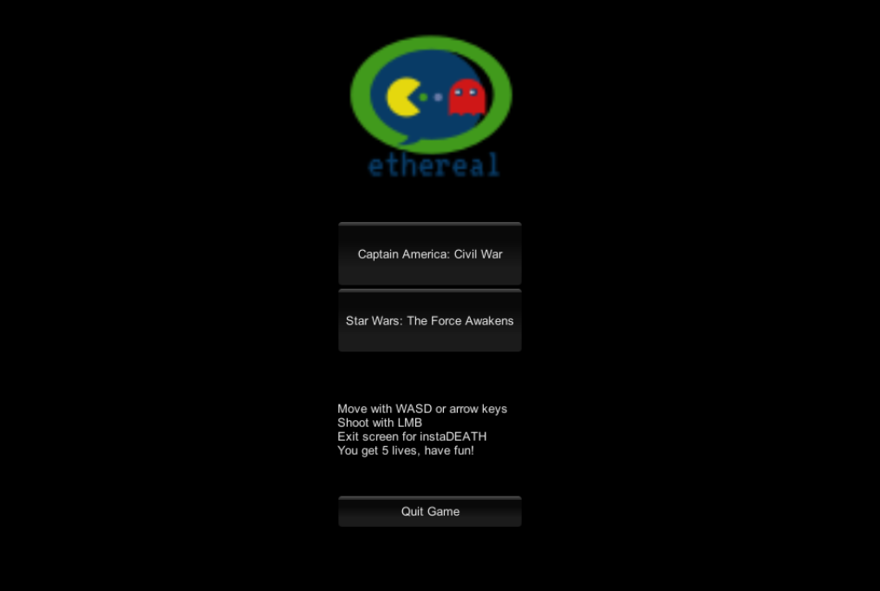
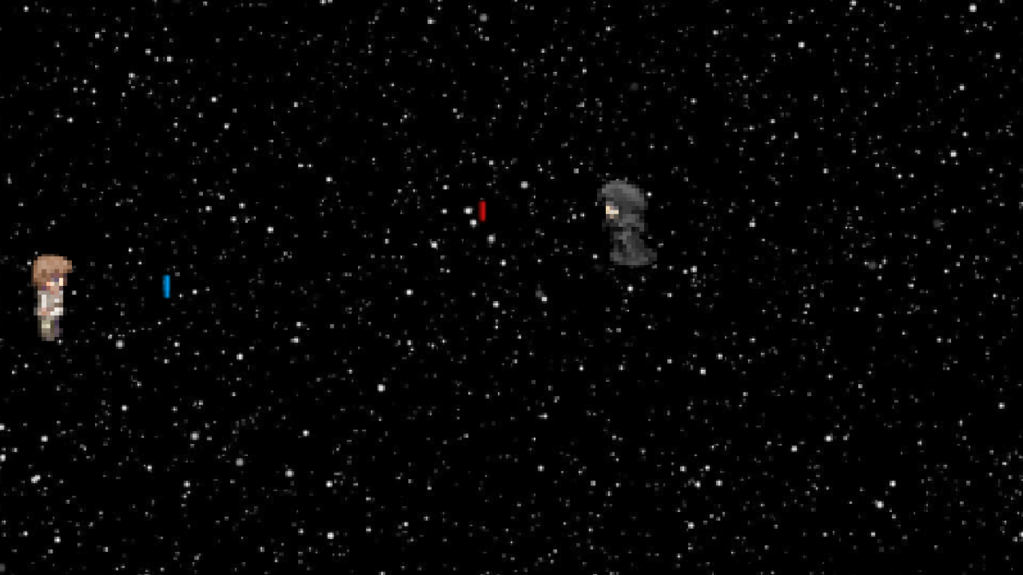
Multiplex sveg igra

Slide 13
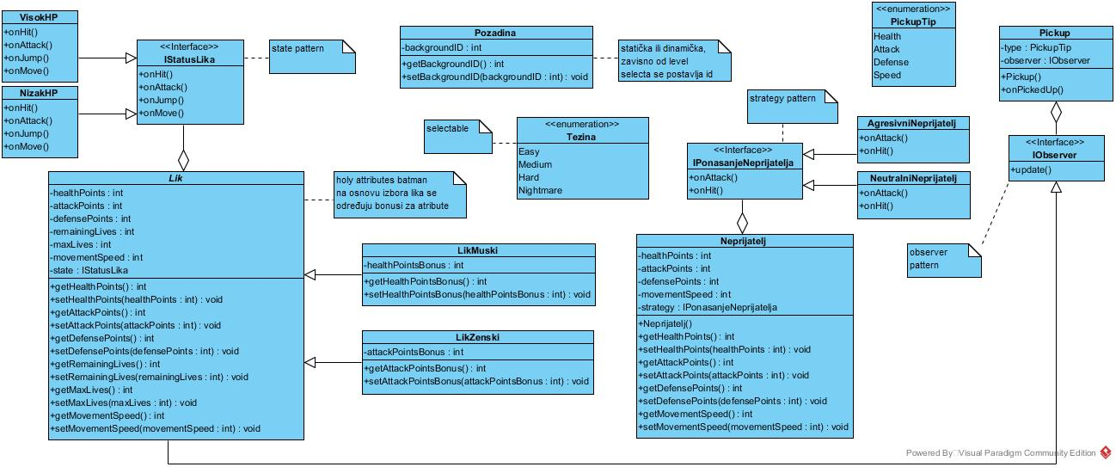
Dijagram klasa igrica

Slide 14

Multiplex sveg igra

Slide 15
Hvala Na pažnji!
By etherial

Slide 16
Pitanja?
By etherial

